Slide 1
第2章 质点动力学
2.1 牛顿定律
2.2 动量定理，动量守恒定律
2.3 角动量定理，角动量守恒定律
2.4 动能定理，机械能守恒定律

Slide 2

2.1 牛顿定律
古希腊哲学家亚里士多德(Aristotle，公元前384至公元前322)认为：
力是维持物体运动的原因。
古代物理学的形式是属于经验总结性的，对事物的认识主要是凭直觉的观察，凭猜测和臆想。

Slide 3
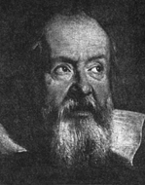
2.1 牛顿定律
伽利略的斜面实验：
实验一
伽利略（Galileo，1564 -1642）—近代科学的先驱。
如果把水平面制作得越光滑，则小球会滚得越远。

Slide 4
2.1 牛顿定律
实验二
如果斜面的倾角无限小（平面），那么小球将沿平面几乎可以一直滚动过下去。
力不是维持运动的原因。
伽利略对力学的贡献在于把有目的的实验和逻辑推理和谐地结合在一起，构成了一套完整的科学研究方法。

Slide 5
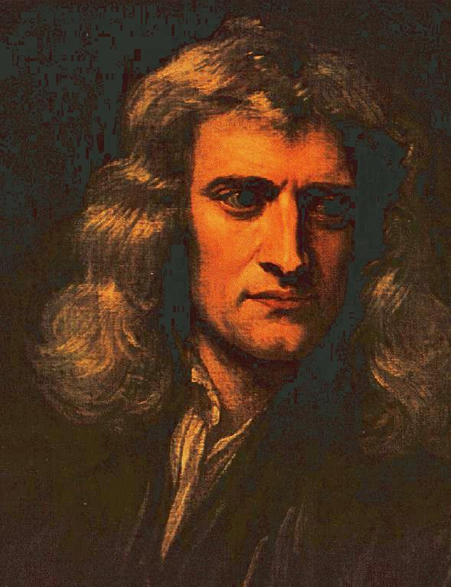
2.1 牛顿定律
牛顿（Isaac Newton，1642 - 1727），英国伟大的物理学家，一生对科学事业所做的贡献，遍及物理学、数学和天文学等领域。在物理学上，牛顿在伽利略、开普勒等人工作的基础上，建立了牛顿三定律和万有引力定律，并建立了经典力学的理论体系。

Slide 6
2.1 牛顿定律
牛顿第一定律（惯性定律）
任何物体都将保持静止或匀速直线运动的状态直到其他物体所作用的力迫使它改变这种状态为止。
数学形式：
物体的惯性：物体具有保持运动状态不变的性质。
力与运动的关系：力的作用是改变物体的运动状态（改变运动速度），而不是维持物体的运动状态（维持运动速度）；力是使物体运动状态发生变化的物体间的相互作用。

Slide 7
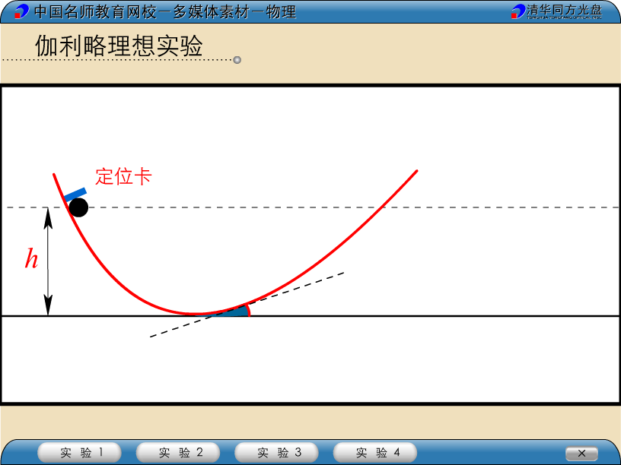
2.1 牛顿定律

Slide 8
2.1 牛顿定律
牛顿第二定律（牛顿运动方程）
物体受到外力作用时，它所获得的加速度的大小与合外力的大小成正比，与物体的质量成反比，加速度的方向与合外力的方向相同。
数学形式：
或

Slide 9
2.1 牛顿定律
加速度与力的关系:
m
m
加速度与质量的关系:
km
m
m
m
m
——惯性质量：物体惯性大小的量度。
加速度、力和质量三者的关系：

Slide 10
2.1 牛顿定律
力的叠加原理
几个力同时作用在一个物体上所产生的加速度 ，等于各个力单独作用时所产生加速度的矢量和。
在直角坐标系Oxyz中：

Slide 11
2.1 牛顿定律
在自然坐标系中 ：
说明：
（1）牛顿运动方程只适用于质点的运动。
（2）牛顿第二定律中 和 的关系为瞬时关系。

Slide 12
2.1 牛顿定律
牛顿第三定律（作用力和反作用力定律）
当物体A以力 作用在物体B上时，物体B也必定同时以力 作用在物体A上，两力作用在同一直线上，大小相等，方向相反。
数学形式：
（1）作用力和反作用力总是成对出现，任何一方 不能单独存在。
（2）作用力和反作用力分别作用于两个物体，因此 不能平衡或抵消。
（3）作用力和反作用力属于同一种性质的力。

Slide 13

2.1 牛顿定律
力学中常见的几种力
1. 万有引力
行星绕太阳的运动
如果抛射速度足够大，则物体将绕地球转动，而永不落地。

Slide 14
2.1 牛顿定律
行星1：轨道半径为R₁，加速度为a₁，运行周期为T₁
行星2：轨道半径为R₂，加速度为a₂，运行周期为T₂
根据开普勒第三定律：
引力与距离的平方成反比。

Slide 15
2.1 牛顿定律
万有引力定律
任何两个质点之间都存在互相作用的引力,引力的方向沿着两个质点的连线方向；其大小与两个质点质量m_{l}和m₂的乘积成正比，与两质点之间的距离R的平方成反比。
由施力物体指向受力物体
引力常量:

Slide 16
2.1 牛顿定律
重力随物体所处高度和纬度而微小变化
力学中常见的几种力
2. 重力
使物体产生重力加速度的力。
重力来源于地球对物体的引力，若忽略地球的惯性离心力，则
惯性离心力
引力
重力
万有引力
重力加速度与物体质量无关

Slide 17
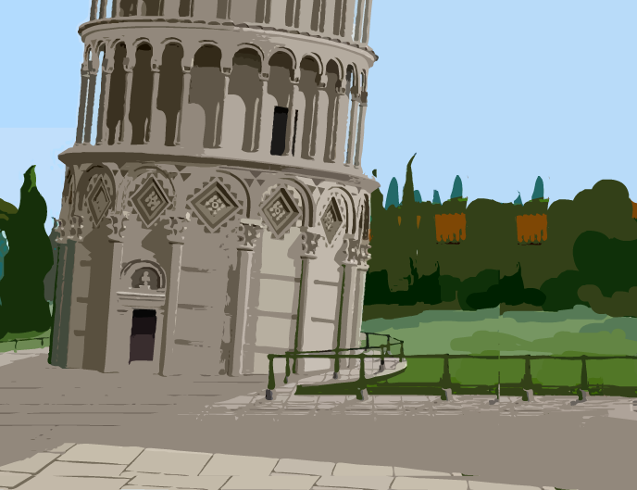
2.1 牛顿定律

Slide 18
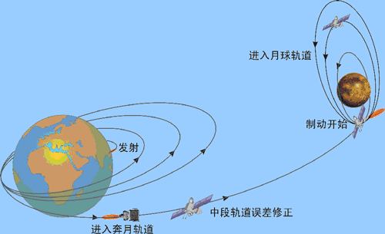
2.1 牛顿定律

Slide 19
2.1 牛顿定律
力学中常见的几种力
3. 弹性力
物体在外力作用下因发生形变而产生欲使其恢复原来形状的力 。
O
x
（k 称为劲度系数）

Slide 20
2.1 牛顿定律
力学中常见的几种力
相互接触的物体间产生的一对阻止相对运动或相对运动趋势的力。
4. 摩擦力
（1）静摩擦力
当物体与接触面存在相对滑动趋势时，物体所受到接触面对它的阻力。其方向与相对滑动趋势方向相反。
静摩擦力的大小随外力的变化而变化。
静摩擦力：决定于物体受到其它外力的合力。
最大静摩擦力：
μ₀为静摩擦系数

Slide 21
2.1 牛顿定律
力学中常见的几种力
4. 摩擦力
（2）滑动摩擦力
当物体相对于接触面滑动时，物体所受到接触面对它的阻力。其方向与滑动方向相反。
μ为滑动摩擦因数

Slide 22
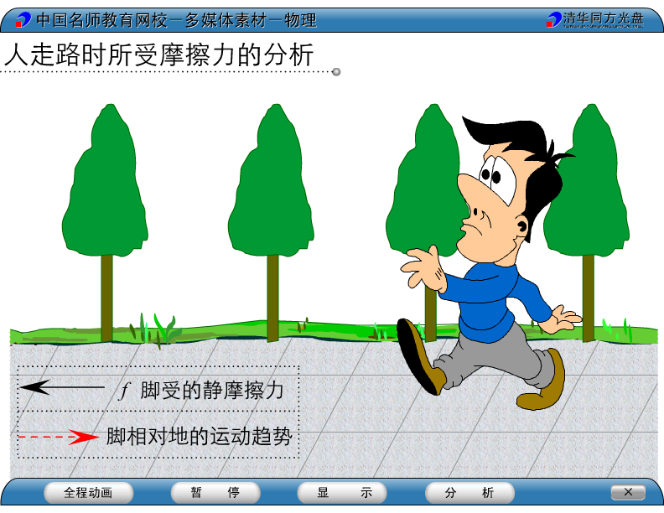
2.1 牛顿定律

Slide 23

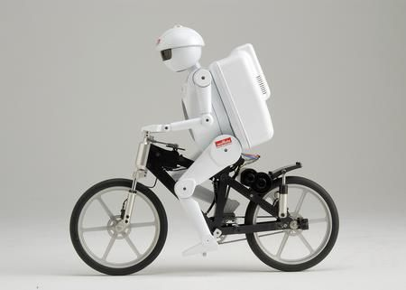
2.1 牛顿定律
自行车在粗糙的水平面上起动时，前轮和后轮所受的摩擦力方向如何？

Slide 24
2.1 牛顿定律
牛顿定律的应用
牛顿第二定律的数学表达式
矢量式：
分量式：

Slide 25
2.1 牛顿定律
用牛顿第二定律解质点动力学问题
1) 已知运动，求受力：求导过程
2) 已知受力，求运动：积分过程
解题要点：
（1）受力分析，画出受力图（隔离法）
（2）建立坐标系
（3）对各隔离体建立牛顿运动方程的矢量式（分量式）
（4）解方程

Slide 26
2.1 牛顿定律
m₁
A
B
m₂
F

Slide 27
2.1 牛顿定律
受力分析！

Slide 28
2.1 牛顿定律
O
y

Slide 29
2.1 牛顿定律

Slide 30
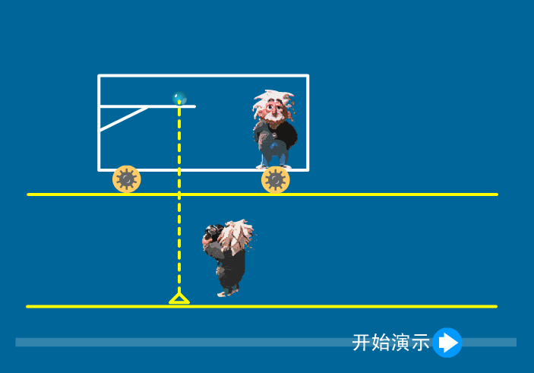
2.1 牛顿定律
惯性系与非惯性系

Slide 31
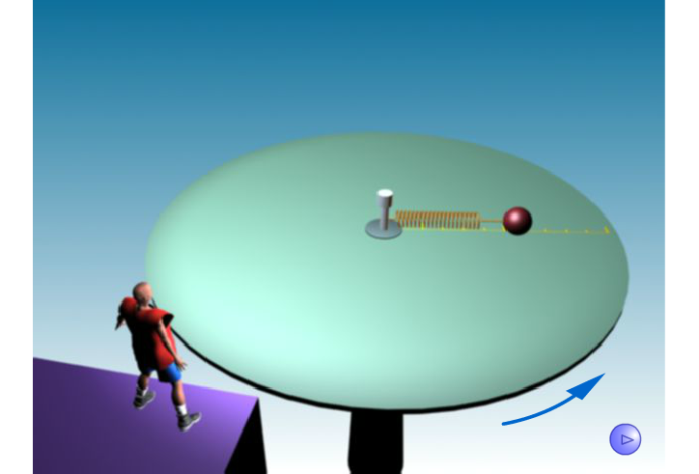
2.1 牛顿定律
惯性系与非惯性系

Slide 32
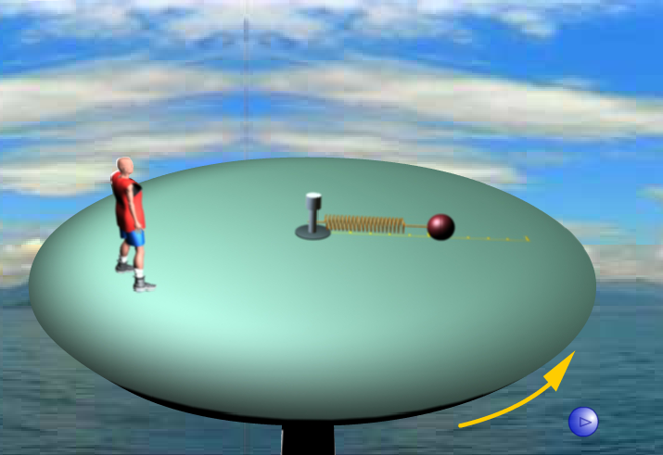
2.1 牛顿定律
惯性系与非惯性系

Slide 33

2.1 牛顿定律
惯性系与非惯性系
???
惯性参照系：牛顿定律成立的参考系。一切相对于惯性系作匀速直线运动的参考系也是惯性参照系。
非惯性参照系：相对于惯性系作加速运动的参考系。在非惯性参照系内牛顿定律不成立。

Slide 34
2.1 牛顿定律
惯性系与非惯性系
???
惯性力：为了要使牛顿第二定律在非惯性系内成立而引进 的一个虚构的力。
惯性力大小：大小等于运动质点的质量 m 与非惯性系加速 度 a₀ 的乘积。
惯性力方向：与非惯性系加速度的方向相反。

Slide 35
2.1 牛顿定律
惯性系与非惯性系
在非惯性系中，牛顿运动定律表示为：
说明：
惯性力没有施力者，不存在“力是物体之间的相互作用”这一特性。它和真实力有区别。惯性力的实质是物体的惯性在非惯性系中的表现。

Slide 36
2.1 牛顿定律
惯性系与非惯性系
m
M

Slide 37
2.1 牛顿定律
惯性系与非惯性系
y
O
x

Slide 38
2.1 牛顿定律
惯性系与非惯性系
Y
y
X
x

Slide 39
2.1 牛顿定律
惯性系与非惯性系
例2.4 升降电梯相对于地面以加速度a 沿铅直向上运动。电梯中有一轻滑轮绕一轻绳，绳两端悬挂质量分别为m₁和m₂的重物（ m₁ > m₂ ）。求：（1）物体相对于电梯的加速度；（2）绳子的张力。
解：

Slide 40
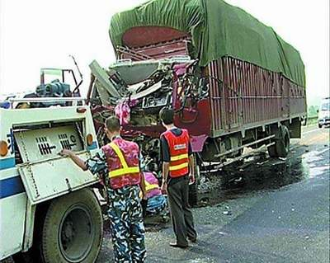
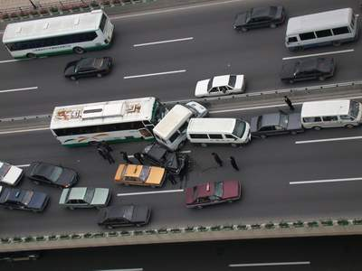
2.2 动量定理，动量守恒定律
动量
车辆超载容易引发交通事故
车辆超速容易引发交通事故

Slide 41
2.2 动量定理，动量守恒定律
动量
结论： 物体的运动状态不仅取决于速度， 而且与物体的质量有关。
动量：运动质点的质量与速度的乘积。
单位：kg·m·s⁻¹
由n个质点所构成的质点系的动量：

Slide 42
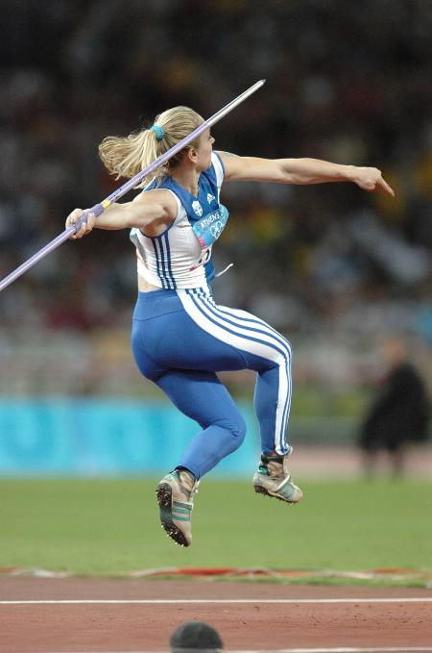
2.2 动量定理，动量守恒定律
质点的动量定理
冲量：作用力与作用时间的乘积。
冲量反映力对时间的累积效应。
恒力的冲量：
运动员在投掷标枪时，伸直手臂，尽可能的延长手对标枪的作用时间，以提高标枪出手时的速度。

Slide 43
2.2 动量定理，动量守恒定律
质点的动量定理
变力的冲量：
O
t₁
t_{i}
t_{i}+Δ t_{i}
t₂
t
单位：N·s
牛顿运动定律：
动量定理的微分式：
（牛顿第二定律的普遍形式）
如果力的作用时间从 ，质点动量从

Slide 44
2.2 动量定理，动量守恒定律
质点的动量定理
质点动量定理：
质点在运动过程中，所受合外力的冲量等于质点动量的增量。
说明：
（1） 冲量的方向 与动量增量 的方向一致。
（2）
动量定理中的动量和冲量都是矢量，符合矢量叠加原理。因此在计算时可采用平行四边形法则，或把动量和冲量投影在坐标轴上以分量形式进行计算。

Slide 45
2.2 动量定理，动量守恒定律
质点的动量定理
平均冲力：

Slide 46
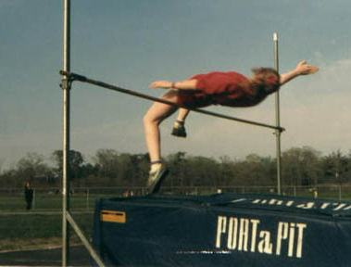
2.2 动量定理，动量守恒定律
质点的动量定理
结论：物体动量变化一定的情况下，作用时间越长，物体受到的平均冲力越小；反之则越大。
海绵垫子可以延长运动员下落时与其接触的时间，这样就减小了地面对人的冲击力。

Slide 47
2.2 动量定理，动量守恒定律
牛顿第二定律的普遍形式
适用条件： m=恒量
普遍成立

Slide 48
2.2 动量定理，动量守恒定律
质点系的动量定理
设 有n个质点构成一个系统
第i个质点：
质量
内力
外力
i
初速度
末速度
由质点动量定理：

Slide 49
2.2 动量定理，动量守恒定律
质点系的动量定理
F₂
其中：
m₂
系统总末动量：
F₁
m₁
系统总初动量：
合外力的冲量：

Slide 50
2.2 动量定理，动量守恒定律
质点系的动量定理
质点系的动量定理：
质点系统所受合外力的冲量等于系统总动量的增量。
微分式：
注意：系统的内力不能改变整个系统的总动量。

Slide 51
2.2 动量定理，动量守恒定律
动量守恒定律
质点系的动量定理：
当
时，
有
动量守恒定律：
系统所受合外力为零时，系统的总动量保持不变。
条件：

Slide 52
2.2 动量定理，动量守恒定律
动量守恒定律
（1）系统的总动量守恒并不意味着系统内各个质点的动量不 变，而是指系统动量总和不变。
（2）当外力作用远小于内力作用时，可近似认为系统的总动 量守恒。（如：碰撞、打击等）
动量守恒的分量式：
若系统在某一方向所受的合力为零，则该方向动量守恒
动量守恒定律是物理学中最重要、最普遍的规律之一，它不仅适合宏观物体，同样也适合微观物体。

Slide 53
2.2 动量定理，动量守恒定律
例2.5 如图，质量为M=5.0×10³kg的重锤自高度h＝3m处下落，落在一锻压工件上。设重与工件的作用时间为：(1) Δt=0.1s，(2) Δt=0.01s。求两种情况下锤对工件的平均作用力。
M
h

Slide 54
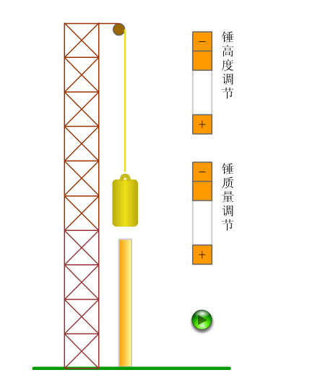
2.2 动量定理，动量守恒定律

Slide 55
2.2 动量定理，动量守恒定律
y
θ
x
s

Slide 56
2.2 动量定理，动量守恒定律
y
1
2
θ
x
s

Slide 57
2.2 动量定理，动量守恒定律
例2.7 如图，求当人从小车的一端走到另一端时，小车相对与地面移动的距离。
v
m
M
v₀
相对小车的速度
l
x
O

Slide 58
2.2 动量定理，动量守恒定律
y
v
m
x₀
M
v₀
O
x
l

Slide 59
2.2 动量定理，动量守恒定律
v
y
α
v₀
O
x

Slide 60
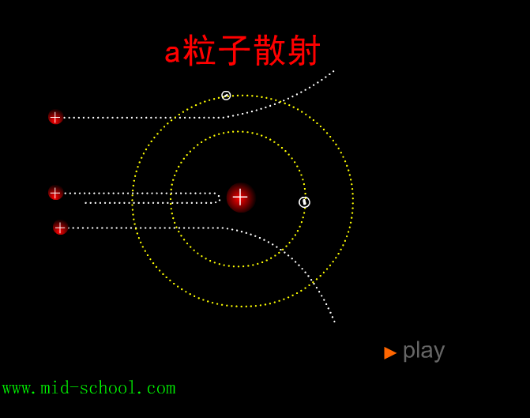
2.2 动量定理，动量守恒定律

Slide 61
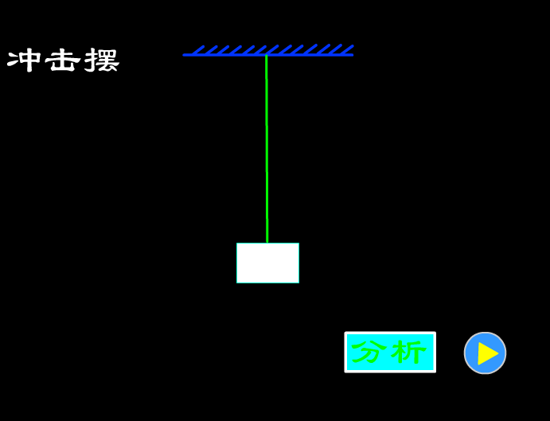
2.2 动量定理，动量守恒定律

Slide 62
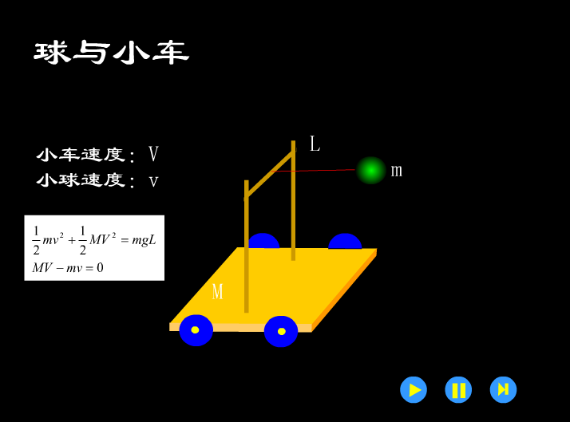
2.2 动量定理，动量守恒定律

